Slide 1
S. A
( Automatical Schedule Assicitant)
11조
201502020 김기환
201502049 노효근
201502093 이익수
201502117 정유택

Slide 2
프로그램 계획 및 설계
프로그램 진행 및 분석
3. 프로그램 시연 및 Q&A
INDEX

Slide 3
프로그램 계획 및 설계

Slide 4
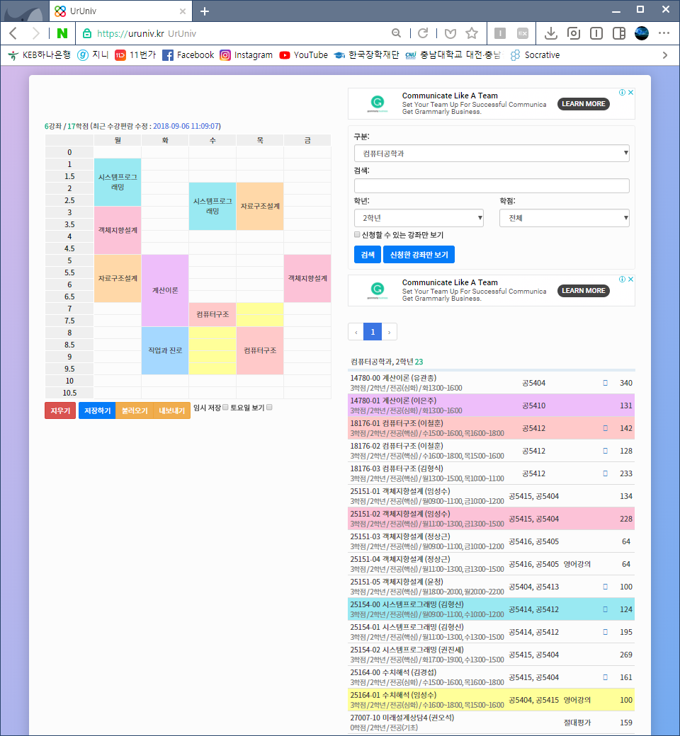
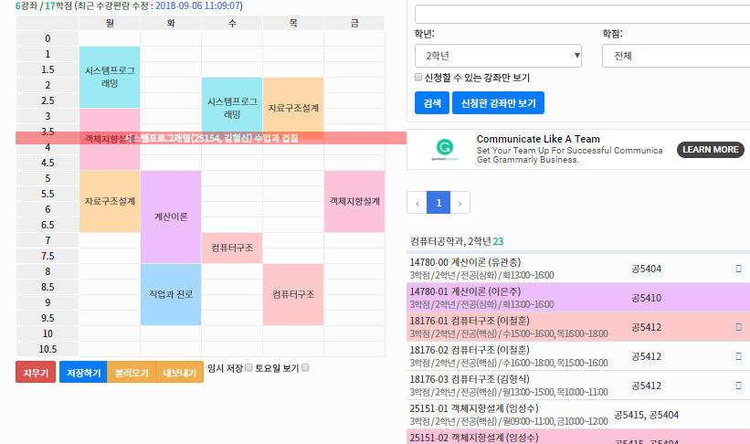

WHY?
프로그램 계획 및 설계
01
프로그램 계획
02
시간표 작성에 많은 시간 사용 및 한계점 발견

Slide 5
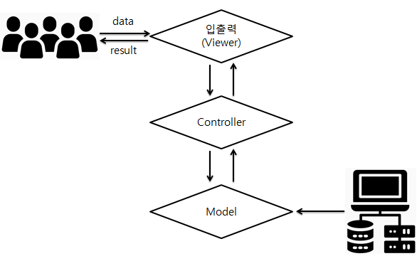
프로그램 계획 및 설계
01
프로그램 계획
02
Lecture / Priority Lunch time
Break time
UrUniv
Information Hiding

Slide 6
프로그램 계획 및 설계
01
프로그램 계획
02
유사 프로그램 (UrUniv) | 1. 과목마다의 시간을 직접 비교 및 시간표를 작성. 2. 공강 설정 부재. 3. 우선순위 설정 부재
Automatical Schedule Assistant (ASA) | 1. 과목의 우선순위 입력, 자동으로 시간표 작성. 2. 공강 설정 가능. 3. 교양 추천 기능 4. 사용자 간 시간표 비교 기능

Slide 7
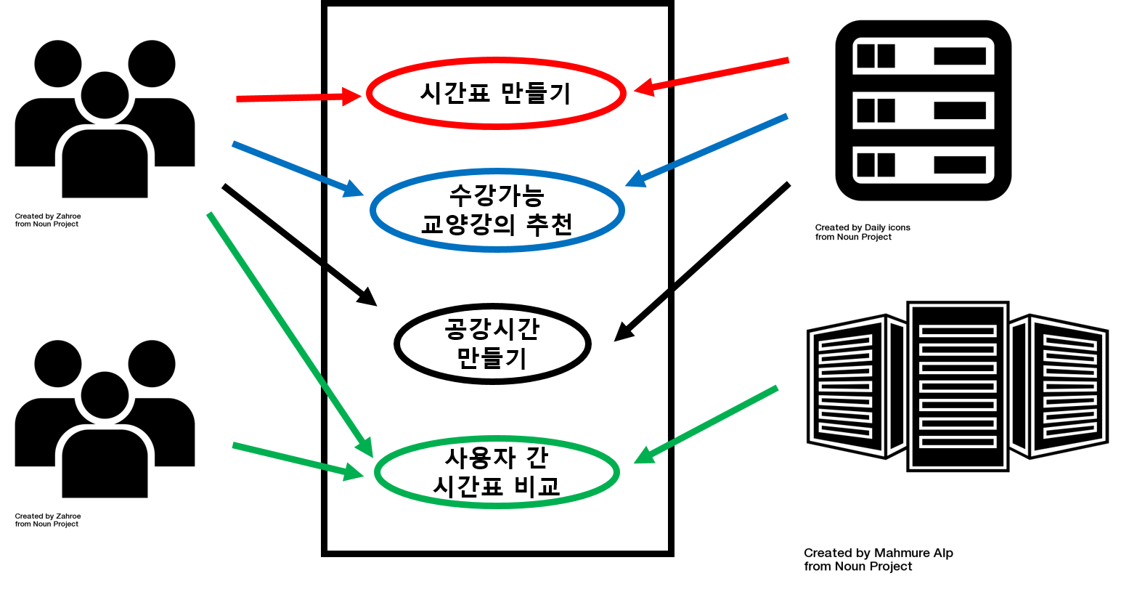
프로그램 계획 및 설계
01
프로그램 설계
02
02

Slide 8
프로그램 진행 및 분석

Slide 9
프로그램 진행 및 분석
01
프로그램 진행
02
1. UseCase를 이용하여 사례를 통한 요구사항 분석
2. 객체지향관점에 따른 클래스 모델링 (UML 작성)
3. 개인별 역할 / 프로그램 구현 코드 할당 및 작성
4. 1차 코드 종합 및 종합 시 error 수정
5. 데모 프로그램 제작 / 전체적 프로그램 수정사항 논의
6. 프로그램 버그 수정
- `18. 11. 14 오타 및 Null point exception 등 버그 수정
7. 프로그램 기능 추가 및 가시화
- `18. 11. 21 공강 설정 기능 추가 및 교양 추천 기능 추가
- `18. 11. 27 완성 시간표 가시화 구현 (GUI)

Slide 10
HOW ?
프로그램 진행 및 분석
01
프로그램 분석
02
02
1. Upacasting :
객체 선언 시 부모클래스로 선언(TreeNode)
메모리 할당 시 자식클래스로 선언 (new)
2. Subtyping :
각각의 객체들을 다른 자료형(Linkedlist)에 저장.
이때, 객체들을 Subtyping을 통해 넣어주게 된다.
Ex ) 1. Urniv에서 Data Parsing 후 Data 저장 시
2. 전체 과목과 사용자가 선택한 과목 비교 후 저장 시

Slide 11
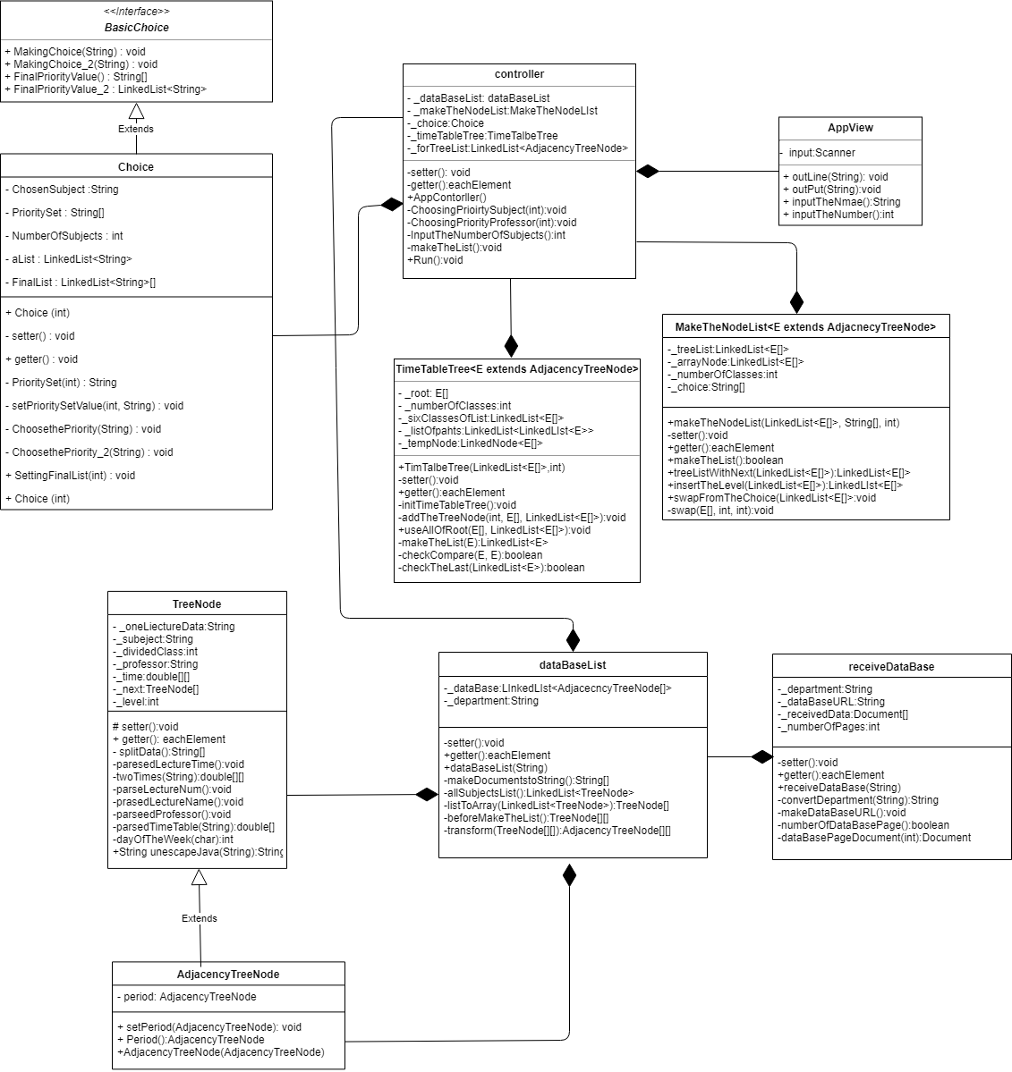

프로그램 진행 및 분석
01
프로그램 분석
02
02
Urniv 강의 Data
J-SOUP 라이브러리를
통해 가져와
원하는 형태로
자료 저장

Slide 12
프로그램 진행 및 분석
01
프로그램 분석
02
02
사용자가 시간표작성에
필요한 값을 입력 및
내용 저장 기능

Slide 13
프로그램 진행 및 분석
01
프로그램 분석
02
02
Pasing 한 Data와
사용자 입력 Data값
비교 및 시간표 생성

Slide 14

프로그램 진행 및 분석
01
프로그램 분석
02
02
전체 Data 합성 및
가시화(GUI) 구현
프로그램의 전체
Data들의 이동 경로

Slide 15
프로그램 시연 및 Q&A

Slide 16
Thank you

